Slide 1
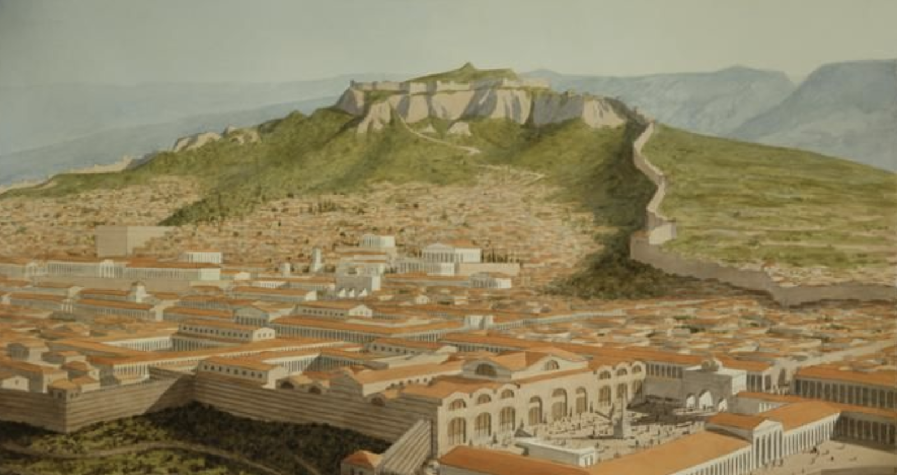
El mensaje a sardis
Asia Menor
Apocalipsis 3:1-6

Slide 2
Escribe al ángel de la iglesia en Sardis: El que tiene los siete espíritus de Dios, y las siete estrellas, dice esto:
Yo conozco tus obras, que tienes nombre de que vives, y estás muerto.

Slide 3
² Sé vigilante, y afirma las otras cosas que están para morir; porque no he hallado tus obras perfectas delante de Dios.

Slide 4
³ Acuérdate, pues, de lo que has recibido y oído; y guárdalo, y arrepiéntete. Pues si no velas, vendré sobre ti como ladrón, y no sabrás a qué hora vendré sobre ti.

Slide 5
⁴ Pero tienes unas pocas personas en Sardis que no han manchado sus vestiduras; y andarán conmigo en vestiduras blancas, porque son dignas.

Slide 6
⁵ El que venciere será vestido de vestiduras blancas; y no borraré su nombre del libro de la vida, y confesaré su nombre delante de mi Padre, y delante de sus ángeles.

Slide 7
⁶ El que tiene oído, oiga lo que el Espíritu dice a las iglesias.

Slide 8

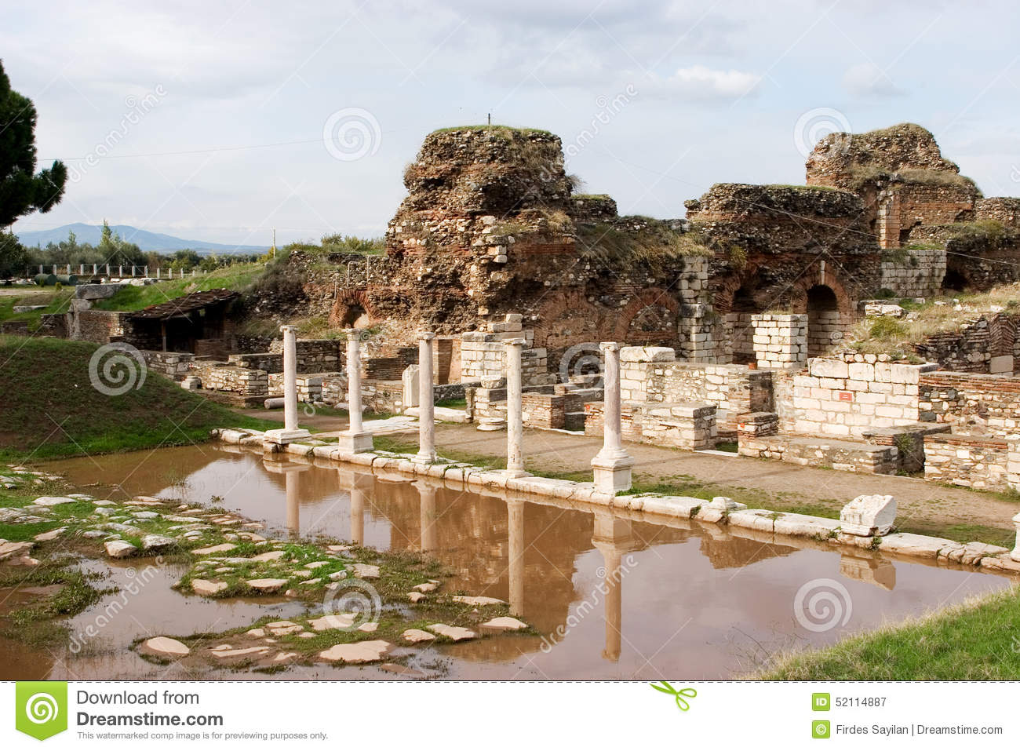

introduccion
Historia de Sardis
Notes:
Sardis, capital de Lidia, era una ciudad prominente en el Asia Menor. La iglesia local parece que tuvo un nombre aceptable en ciertas áreas, pero en realidad estaba muerta. Esto es trágico por el hecho de que la vida es una característica del cristiano nacido de nuevo. Jesús dijo: «Yo he venido para que tengan vida, y la tengan en abundancia» (Jn. 10:10).
Sardis fue capturada por los persas en el año 549 a. C., destruida por los jónicos en el año 501 a. C., y conquistada por Alejandro Magno en el año 334 a. C. Sardis llegó a ser famosa por su riqueza material. Sardis la metrópoli de la región de Lidia, en el Asia Menor, está situada cerca del monte Tmoluos, entre 48 y 52 Km. al este de Esmirna. Sardis era, además, un centro para la adoración de la diosa «Cibeles», otro nombre para la diosa Artemisa. Dicha diosa pagana era asociada con la fertilidad y era invocada por las mujeres a la hora del alumbramiento. En medio de la opulencia de Sardis estaba la congregación a la que va dirigida la carta que contiene la mayor reprensión.
Sardis quiere decir «los que escapan» o «los que salen». Este nombre, unido a la condenación del Señor a esta iglesia, proporciona una descripciónperfecta de las iglesias de la Reforma

Slide 9
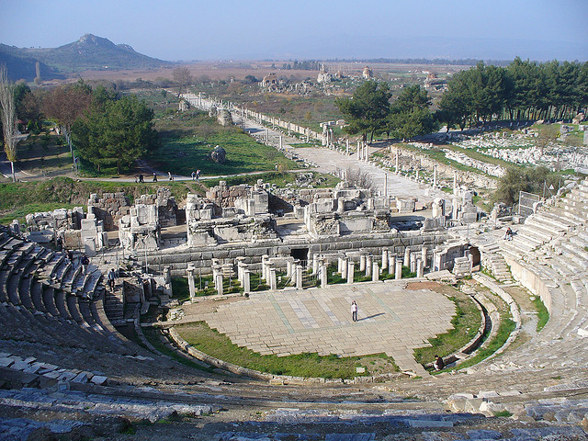
i. Reputacion de vida—evidencia de muerte
Notes:
Existe que gente que pensó que lo que hizo fueron los requisitos para su salvacion:
Levantaron la mano para aceptar a Cristo como su Salvador
Pasaron al frente y oraron por ellos
Repitieron la oracion del picador
Pero recuerda que Jesus no advierte fuertemente diciendo: “muchos me diran Senor, Senor….les dire, Apartaos de mi hacedores de inquidad…nunca os conocí”
Entonces, “existe una seguridad falsa acerca de la salvacion”!

Slide 10
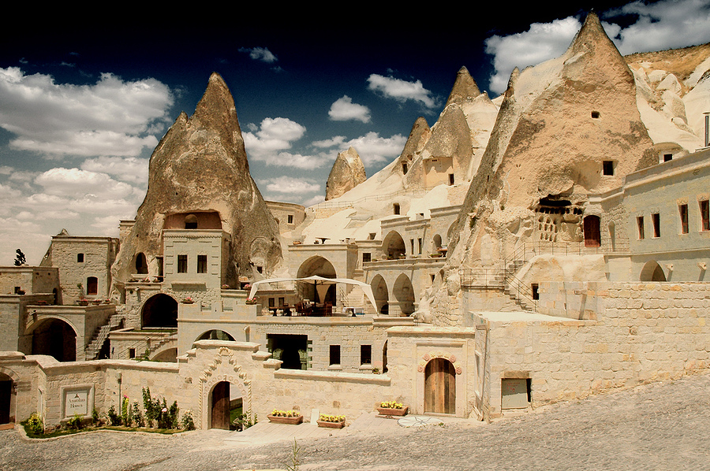
ii. El mandamiento—vigila!
Notes:
Necesitamos preguntarnos:
Llenamos los requisitos? Lleno yo los requisitos? ….Cree en el Senor Jesucristo y seras salvo…
Como Puedo pecar de la manera que peco y estar en linea con la salvacion?!!!

Slide 11
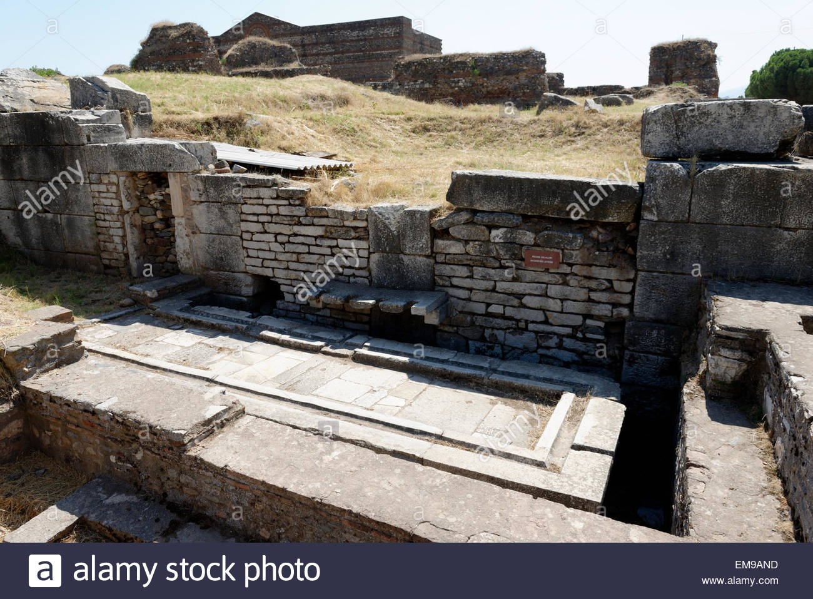
iii. La esperanza de sardis
Notes:
Un pastor le preguntó a alguien:
Amas a Jesus perfectamente? No
Lo amas como deberias amarlo? No
Lo amas en alguna manera? Si Si esta respues fue “Si” entonces…
Sos un ‘regenerado’ ---tené fe verdadera---estas entre los elegidos---tu salvacion está complete!

Slide 12
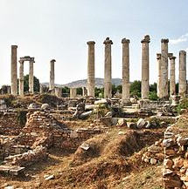
conclusion
Su obras – Reputacion de vida, pero Muerta!
Su mandamiento – Vigila!
La esperanza de la Iglesia – Mantente puro y vence!
Notes:
Cuando El ora por nosotros no hay duda que “Nos Volveremos”
Caemos de la gracia pero no es una “caida final”!
Y Porque hemos sido preservados por nuestro SALVADOR, es aqui donde se muestra NUESTRA SEGURIDAD de la SALVACION!

